Slide 1
Основные возможности Maxima, используемые при выполнении действий с матрицами
Ввод матрицы осуществляется двумя способами: с клавиатуры при помощи функции «matrix» или через меню.
Нахождение осуществляется следующим образом матричного многочлена:
1. Вводим матричное уравнение через пользовательскую функцию;
2. Вводим матрицу;
3. Подставляем матрицу в уравнение.
Так же если присутствует свободный член уравнения, нужно умножить его на единичную матрицу Е порядка подставляемой матрицы.
Автор: Гневнов Артем Евгеньевич, ИВТ 2.1, 1 курс

Slide 2
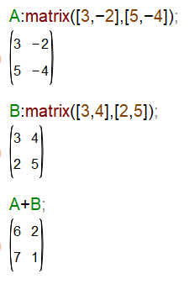
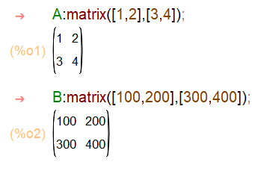
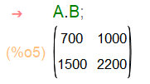
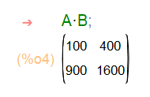
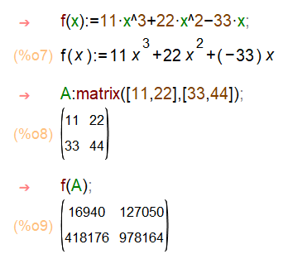
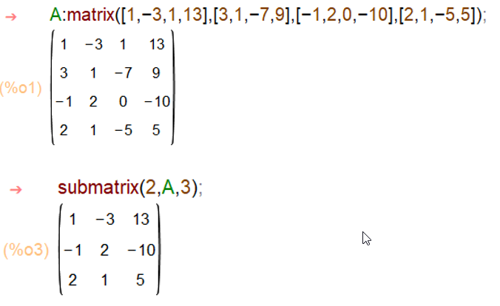
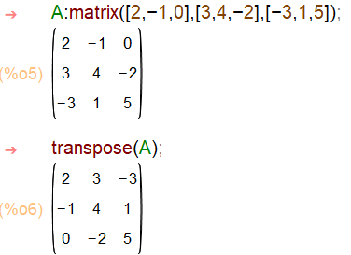
Поэлементное произведение матриц
Сложение матриц
Произведение матриц
Удаление элементов из матрицы
Транспонирование матрицы
Нахождение матричного многочлена

